Slide 1
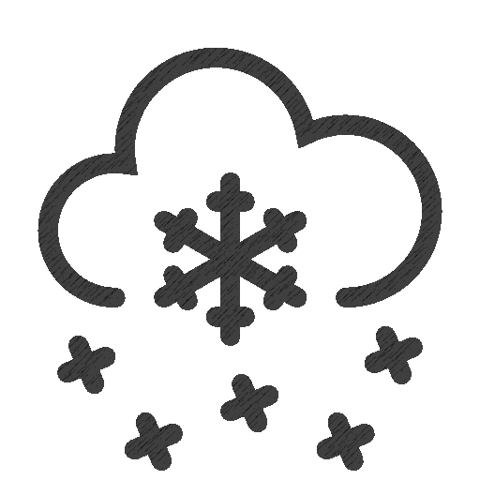







나만의 날씨 - 나날
나만의 날씨 - 나날
강나래 이민지 이민희

Slide 2
나만의 날씨 - 나날
01
시작하며
필요성과 기대효과
02
개인 데이터
데이터 수집, 처리 방법
03
날씨 데이터
오픈데이터 api에서 필요한 정보 추출
04
어플리케이션
제작한 어플을 살펴보자!
05
마치며
나날의 앞으로의 계획은?

Slide 3
시작하며
필요성과 기대효과

Slide 4
필 요 성 & 목 표
온도에 맞는
옷 추천!
원하는 날씨 요소에 대한 정보 제공!
남들보다 추위 / 더위를
많이 느끼는데
보편적으로 제시하는
온도에 맞는 옷차림은
맞지 않아!
내가 원하는
날씨정보들만
한꺼번에
확인하고 싶어!

Slide 5

기 대 효 과
체질이 다른 두 아이를 키우는 부모 A씨
각 아이의 특성에 맞게 옷을 입히기 수월해졌다.

Slide 6


기 대 효 과
바다 낚시와 등산이 취미인 B씨
매번 자신의 동네, 해상, 산악 날씨를
따로 찾아보던 귀찮음이 사라졌다.

Slide 7

기 대 효 과
추위를 많이 타서 외출 전 옷 결정에 신중한 C씨
무작정 두껍게 입지 않아도, 옷을 고르는 시간이 단축 되었다.

Slide 8
개인데이터 수집
데이터 수집, 처리 방법

Slide 9
원하는 정보 제공
목표
옷 추천
기본적인 날씨
대기 날씨
기준 온도
레저 날씨
주말 날씨
기준이 필요하다
미래

Slide 10
기준 온도 측정
그 옷을 입고
어떻게 느꼈는가?
오늘의 기온은
어떤가?
체질
기온
옷
체감
기준 온도
추위를 많이 타는가?
더위를 많이 타는가?
오늘 무슨 옷을 입었는가?
사용자에 맞는
적정 온도

Slide 11
기준 온도 측정
사람이 가장 쾌적하다고 느끼는 온도, 22℃
기준 온도
사용자에게 맞는 기준 온도
=기온+입은 옷의 따뜻함 정도+체감 온도+체질
실제 체감 기준

Slide 12
기준 온도 측정
기온이 14℃이고 입은 옷의 따뜻함 정도가 8일 때
실제 체감 기준
= 14+8 = 22
기온
옷
이 때 ‘더웠다’를 선택, 실제 체감 기준 감소
사용자의 체질이 추위를 많이 타는 체질이라면
온도 감소에 예민하다 판단
감소 정도를 줄인다
기준 온도
실제 체감 기준
= 14+8-1 = 21
(추위를 타지 않는 체질이었다면 2가 감소했을 것)

Slide 13
기준 온도 측정
기준 온도
새로운
기준 온도
기온
옷
실제 체감 기준

Slide 14
옷 추천
기온
-
기준 온도
를 통해 겉옷을 입을 확률을 구한다
Case 1) 겉옷을 입을 경우
옷
‘겉옷:상의:하의’의 따뜻함 정도의 비율을 5:3:1로 한다.
Case 2) 겉옷을 입지 않을 경우
‘상의:하의’의 따뜻함 정도의 비율을 4:1로 한다.
겉옷, 상의, 하의마다 따뜻함 정도, 성별에 맞는 옷의 조합을 찾는다.

Slide 15
날씨 데이터
오픈데이터 API에서 필요한 정보 추출

Slide 16
사용한 API
동내예보조회서비스
동네예보
초단기실황
대기 오염 정보 조회 서비스
측정소 정보 조회 서비스
대기 오염 정보 조회 서비스

Slide 17
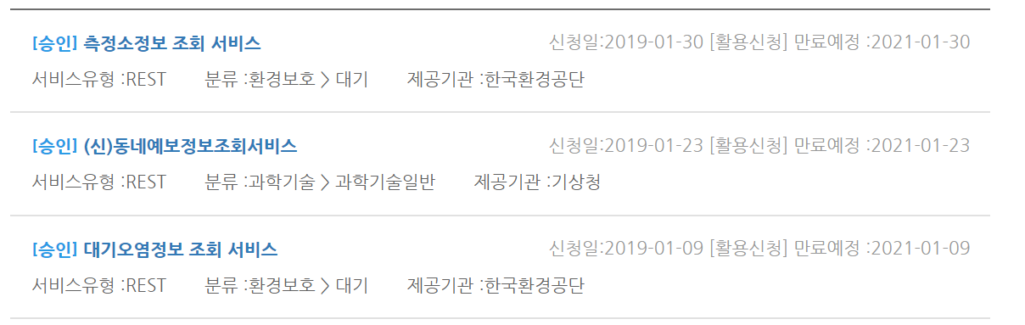
사용한 API

Slide 18
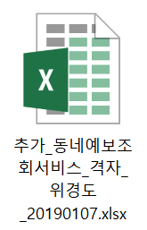
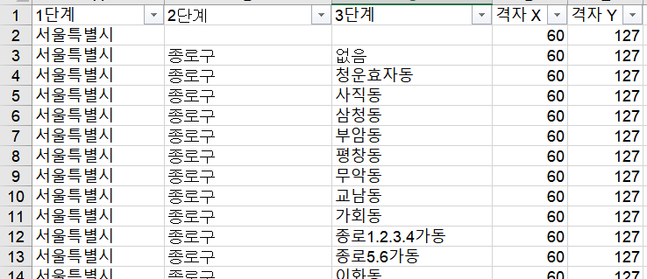
xlsx -> xml

Slide 19
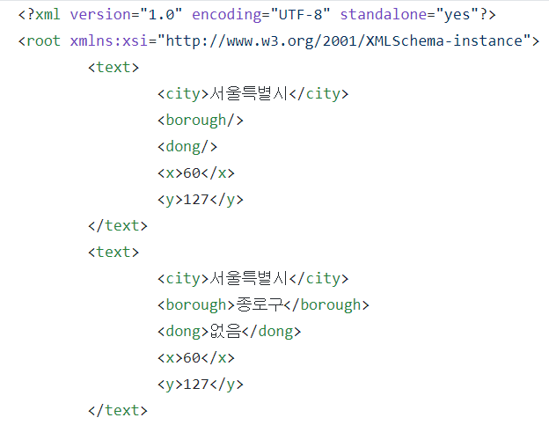
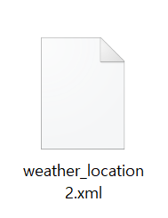
xlsx -> xml

Slide 20
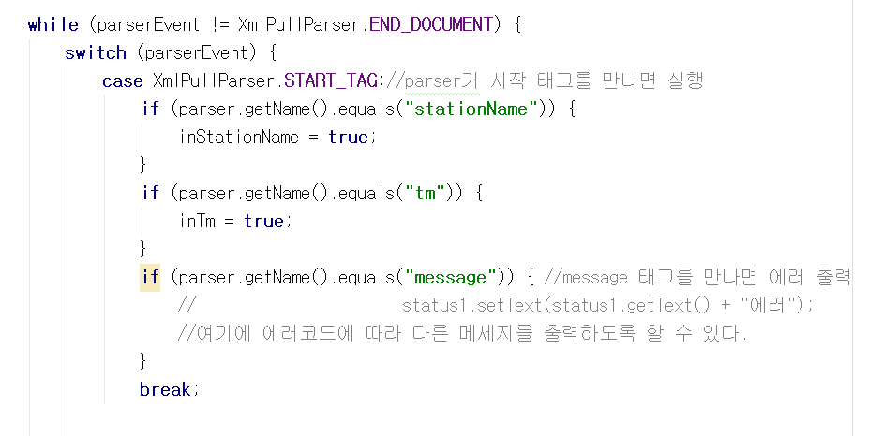
파싱

Slide 21
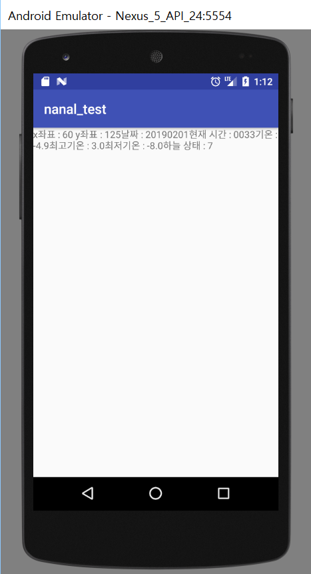
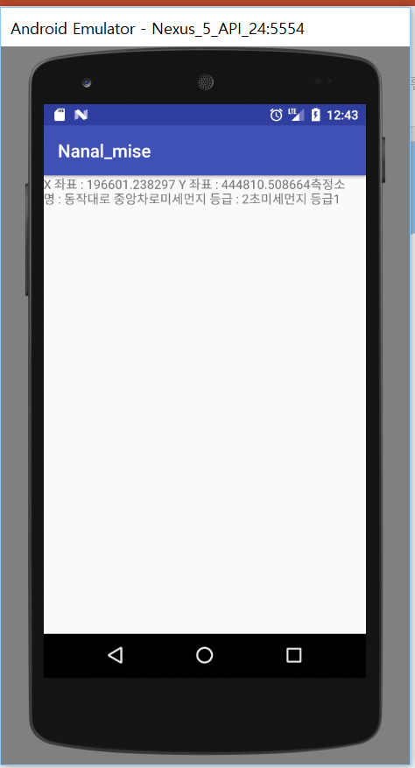
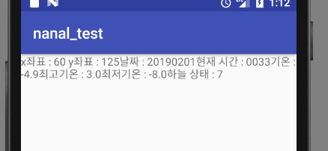
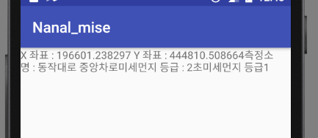
파싱

Slide 22
어플리케이션
제작한 어플을 살펴보자!

Slide 23
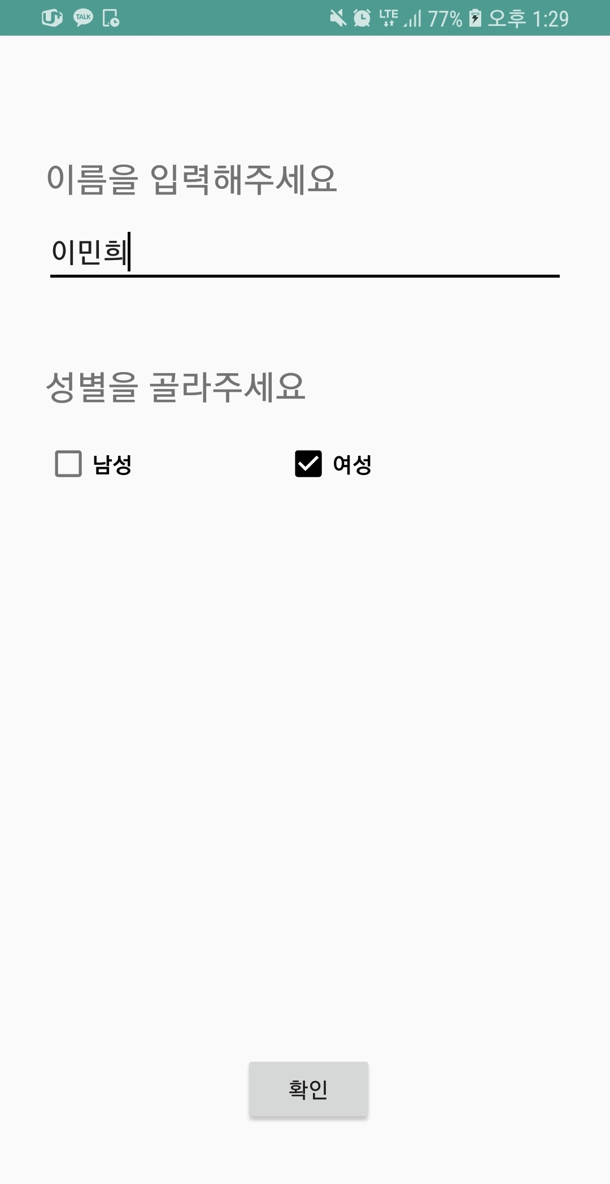
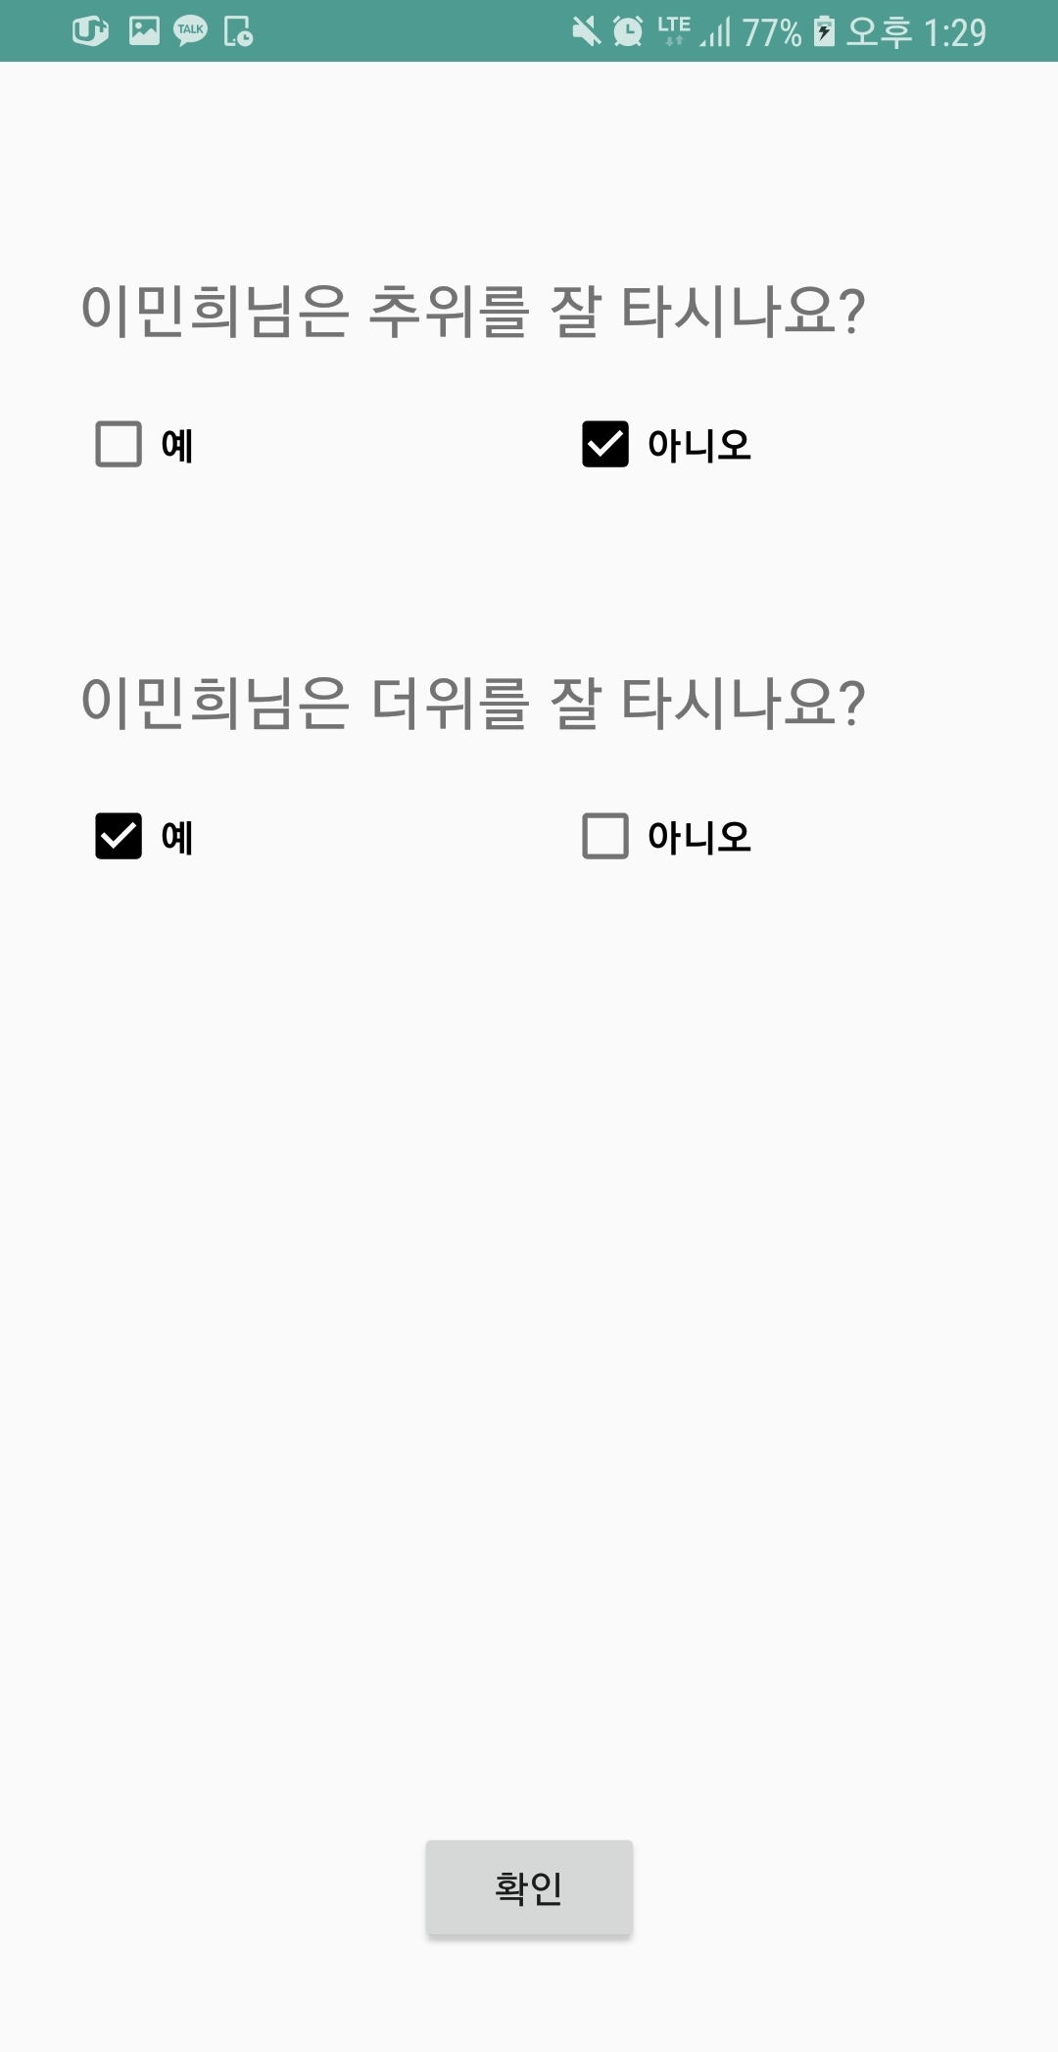
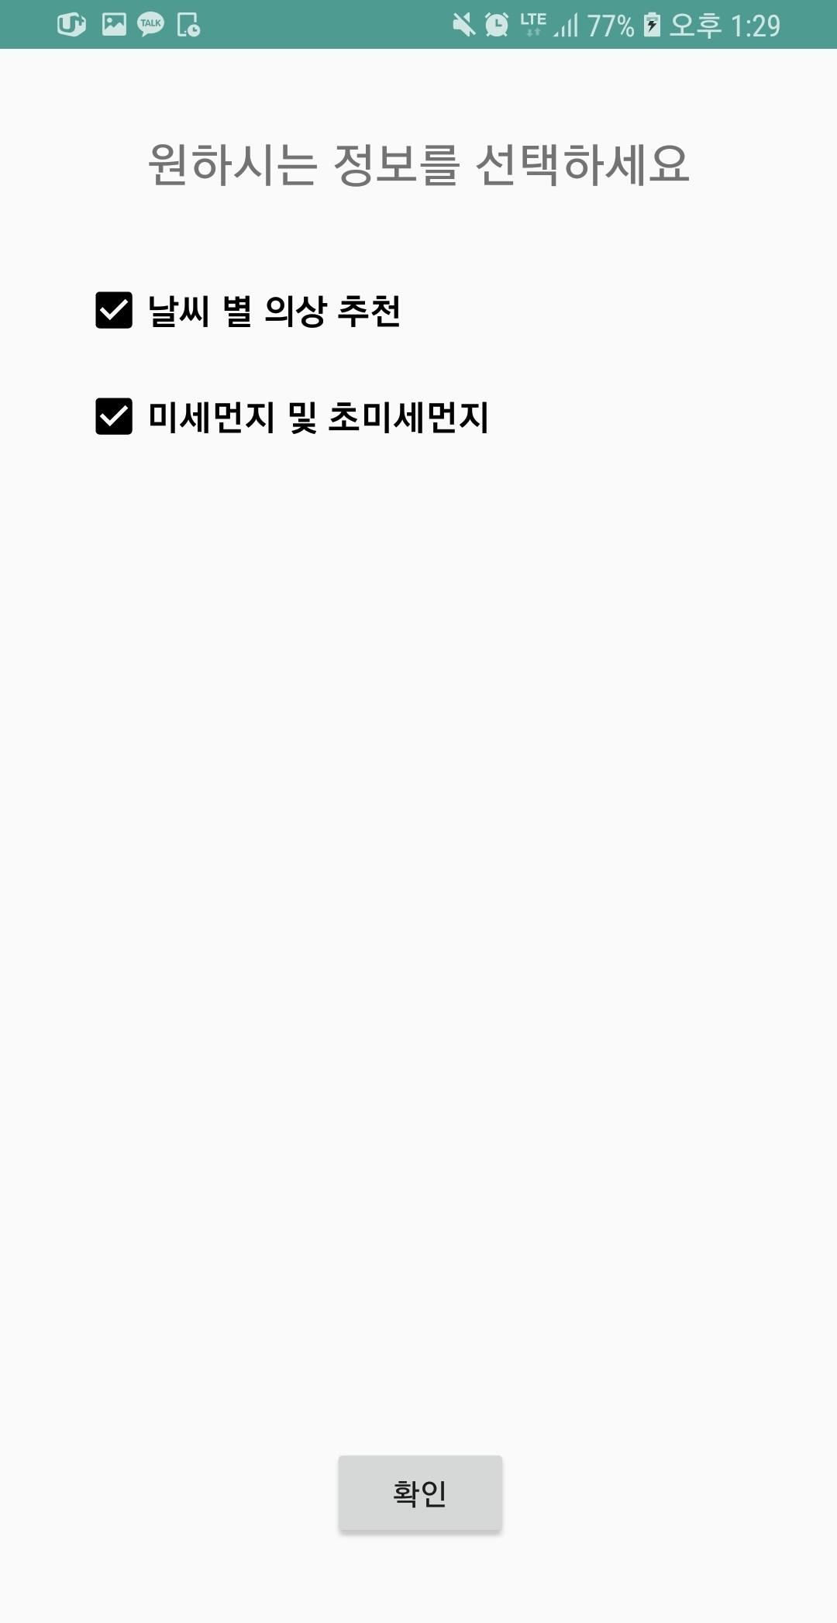
개인 데이터 수집

Slide 24
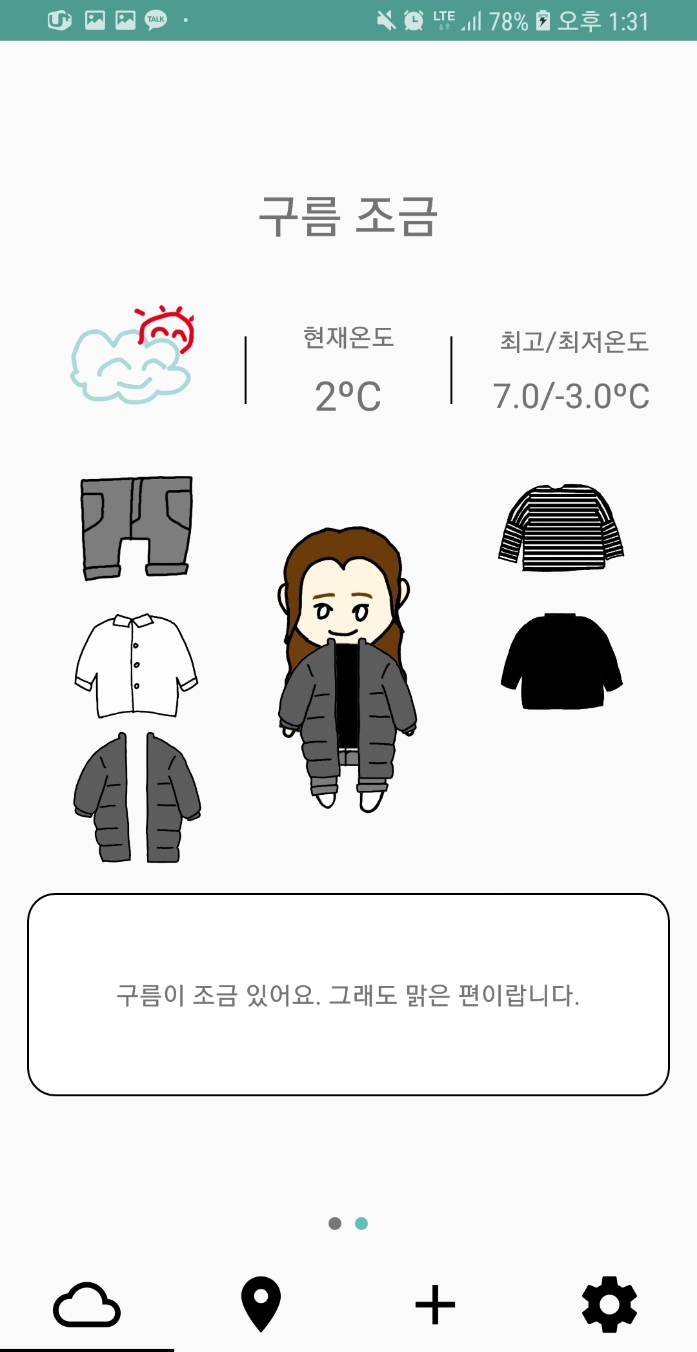
옷 추천

Slide 25
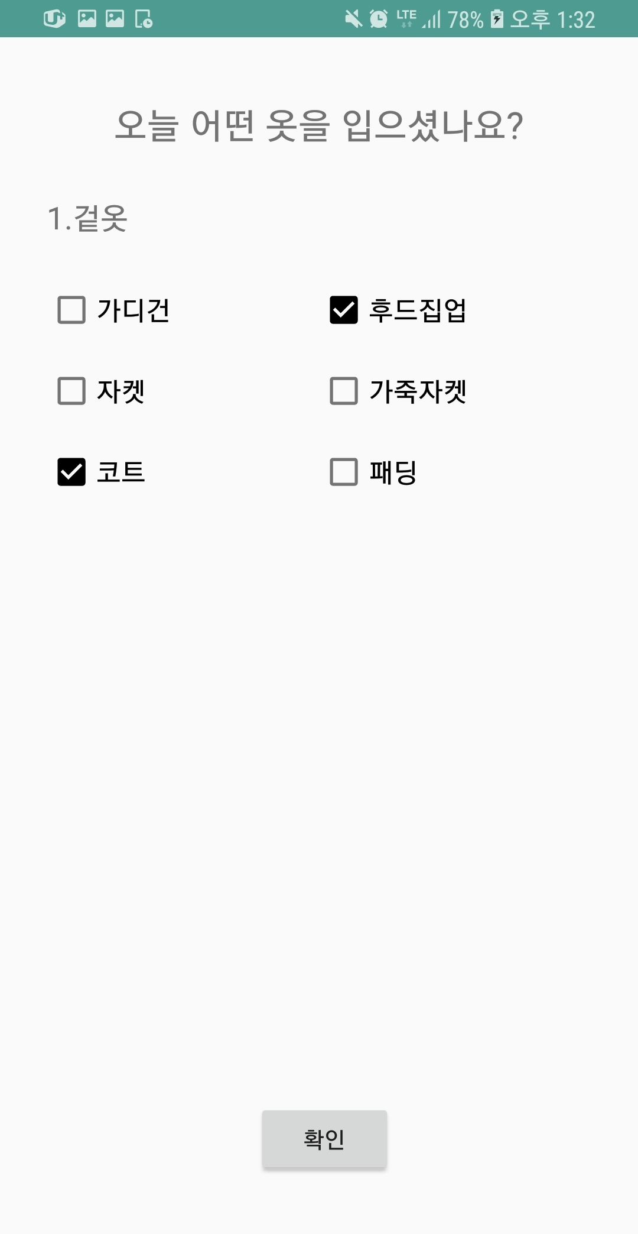
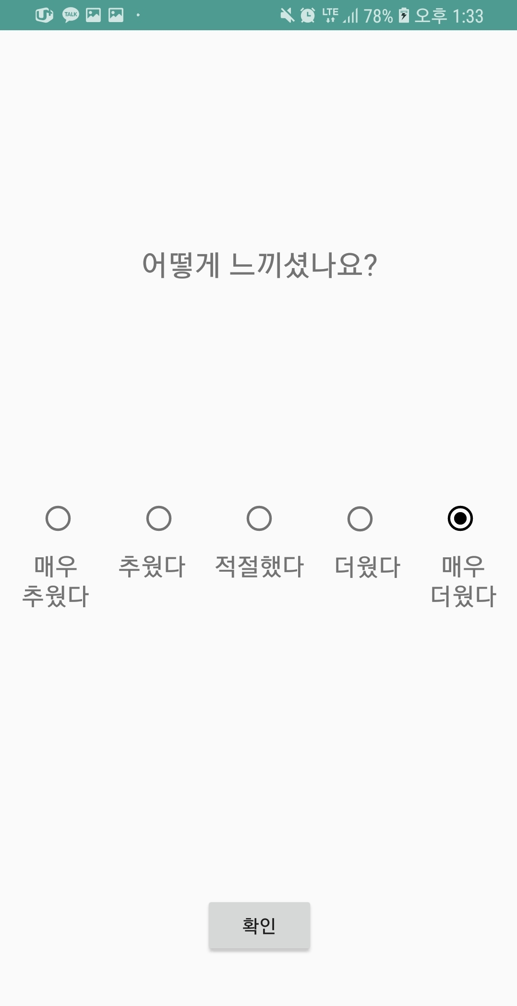
개인 데이터 수집

Slide 26
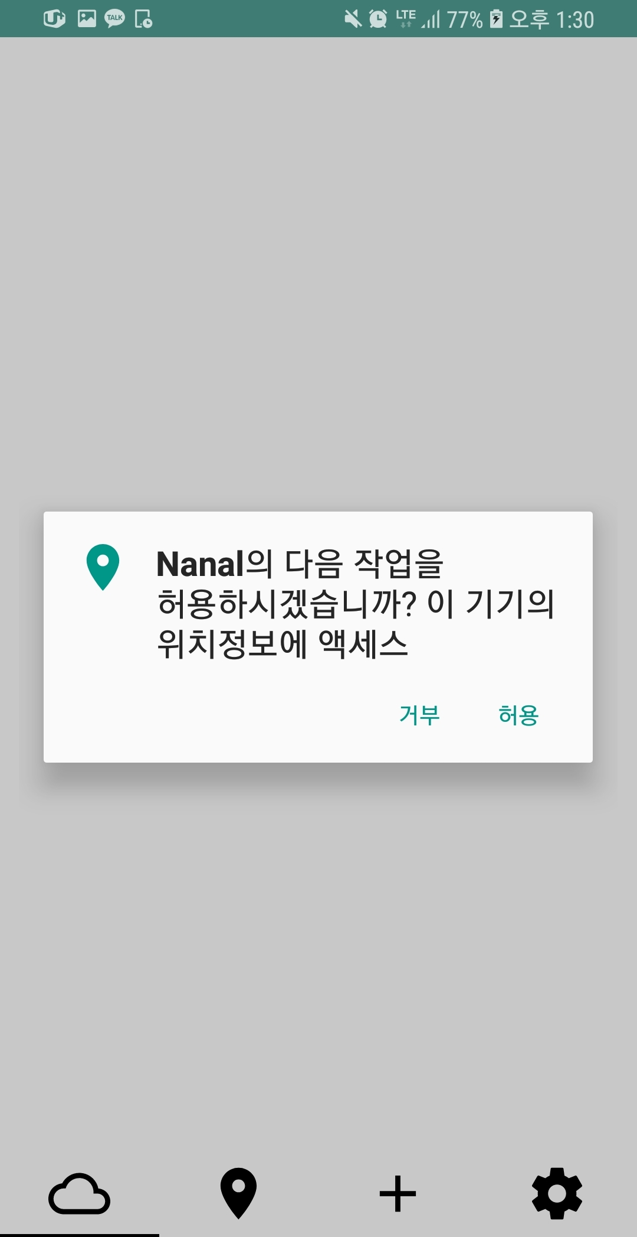
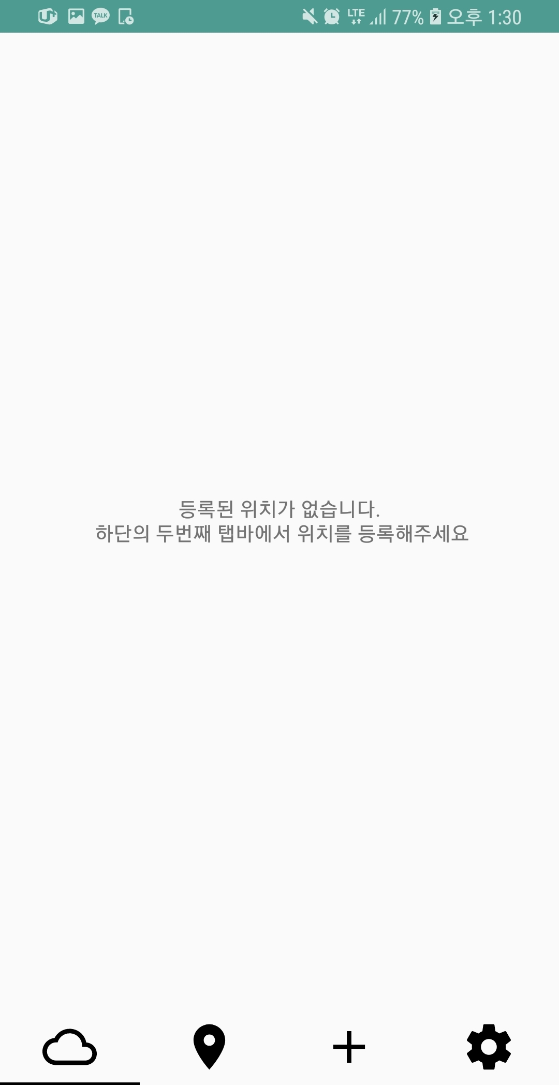
위치 정보 수집
->위치 정보 없음

Slide 27
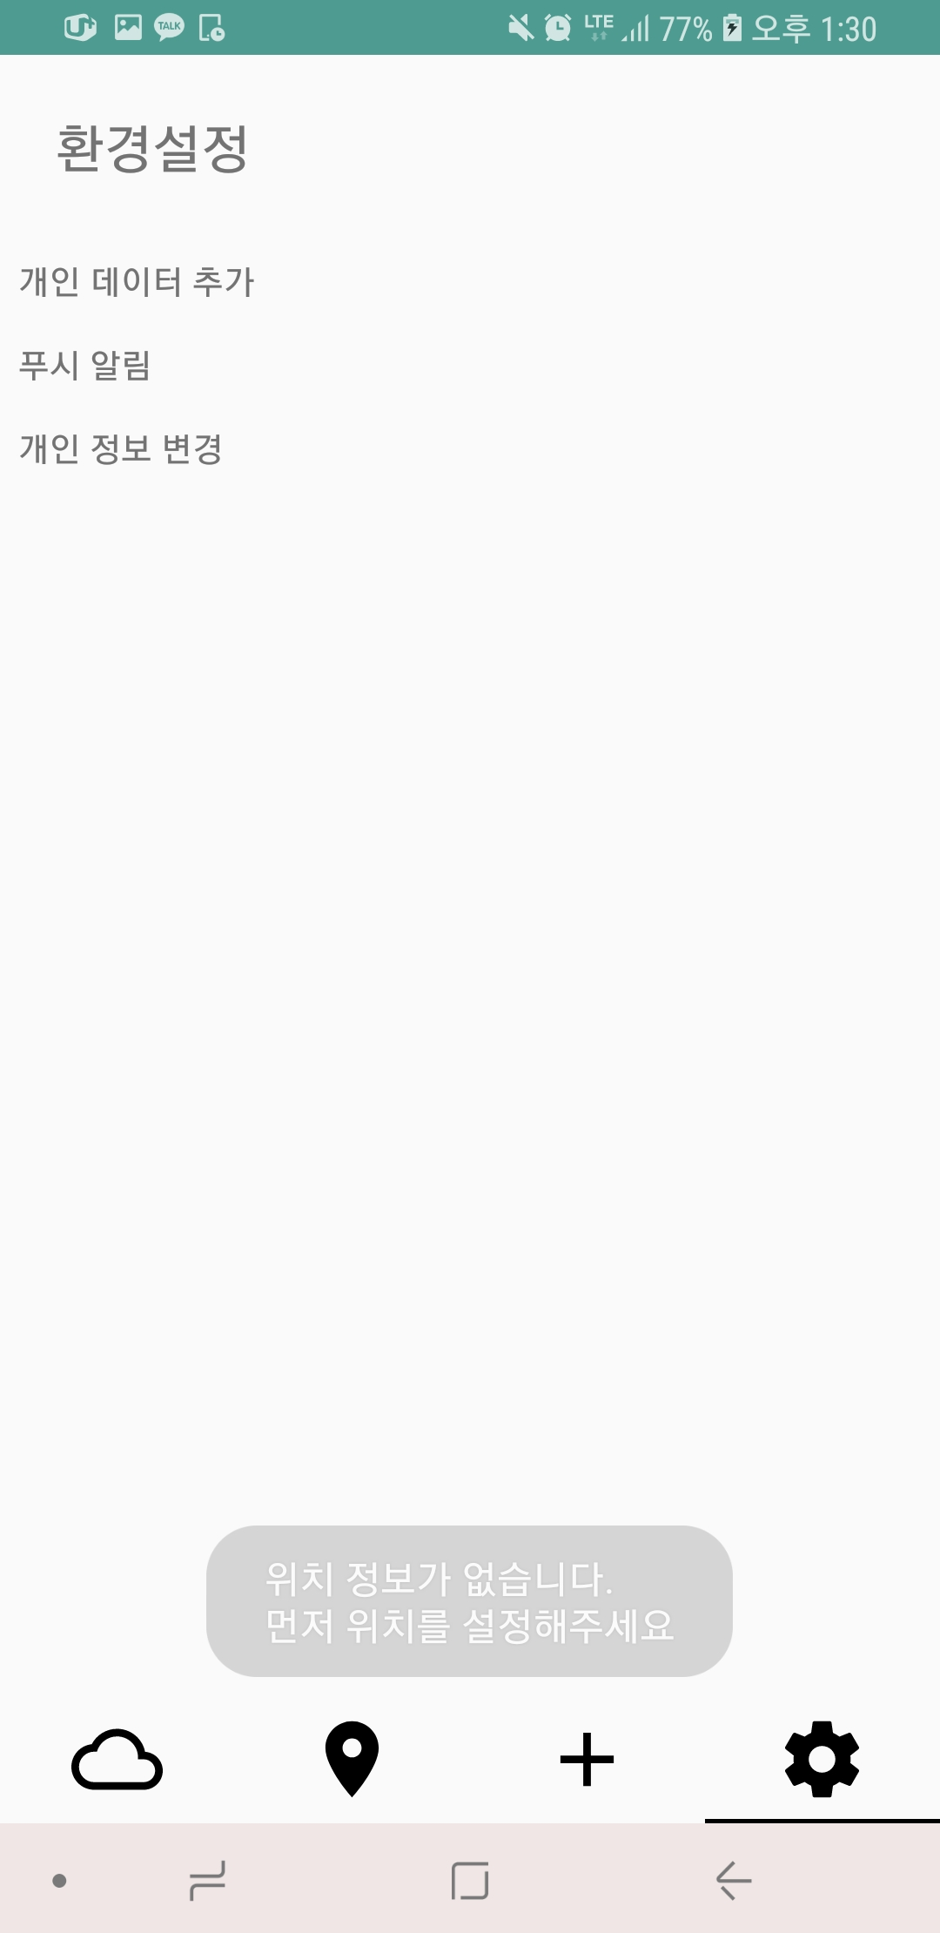
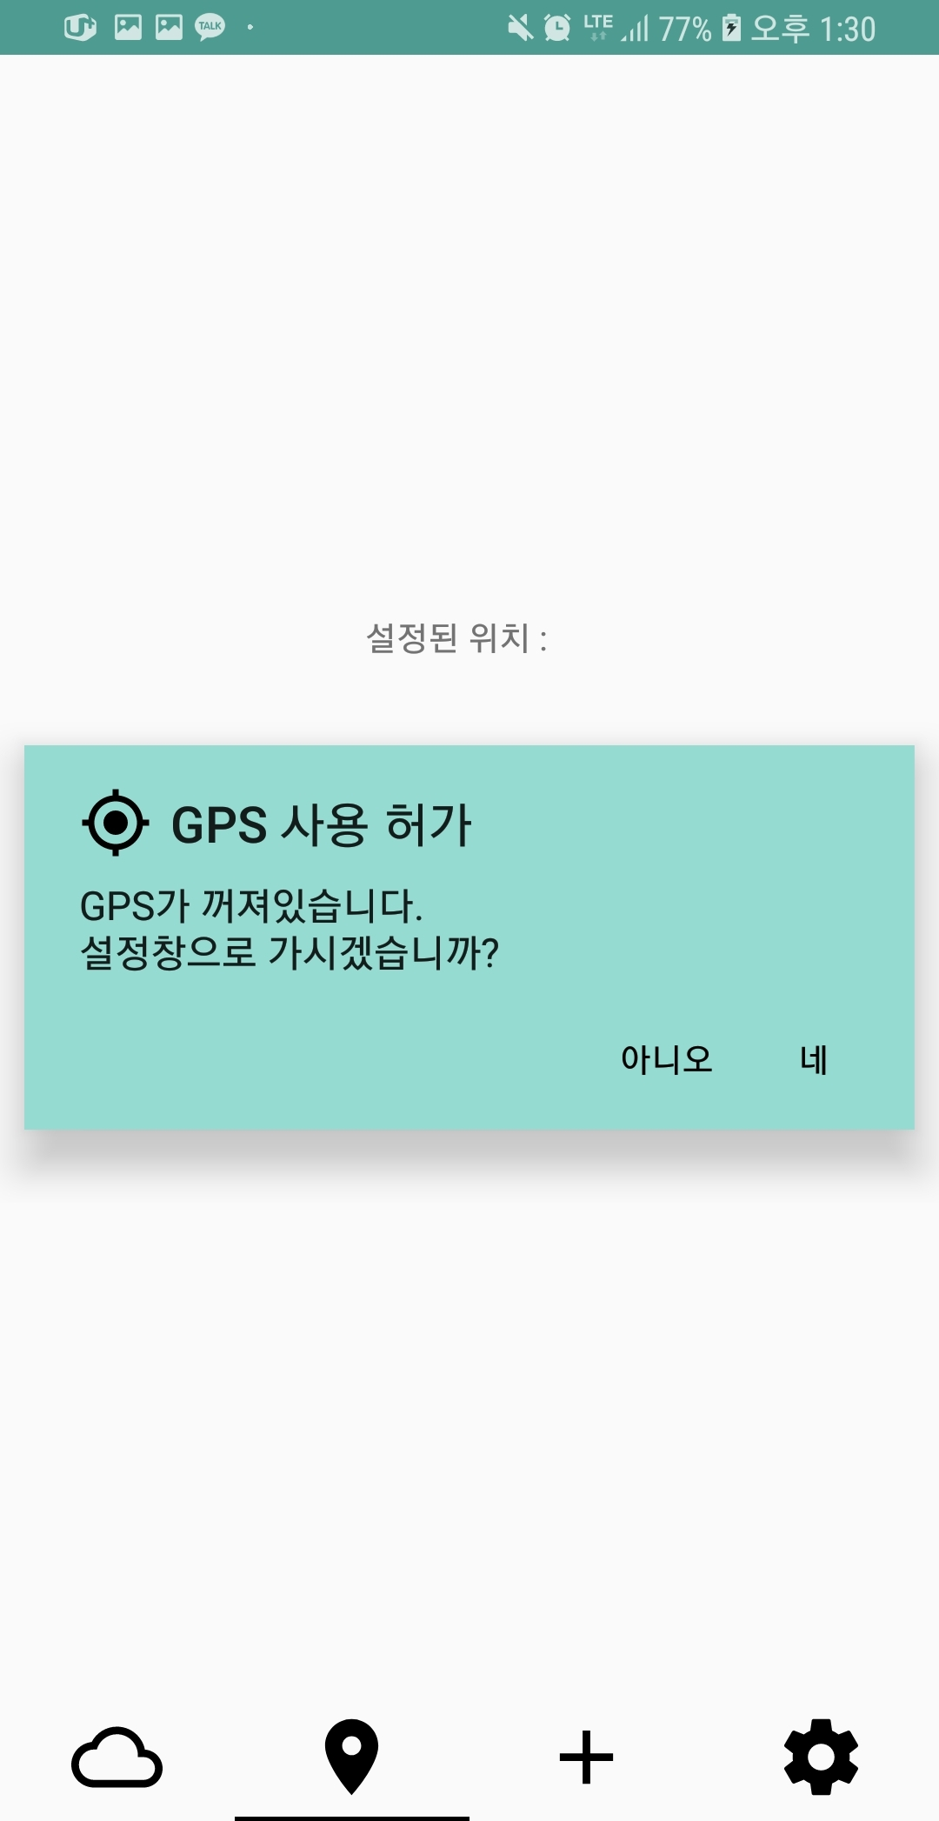
위치 정보 수집

Slide 28
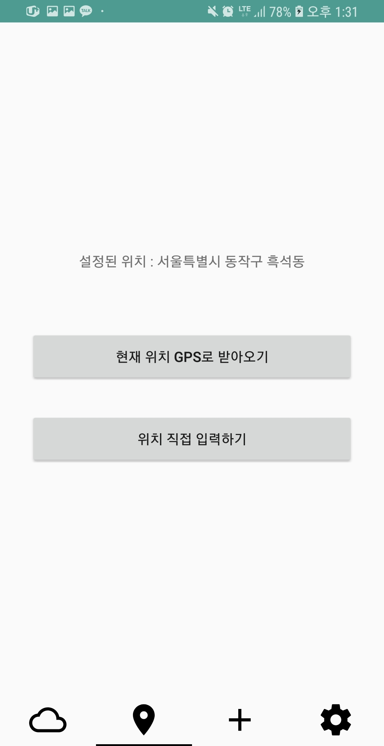
위치 정보 수집
->위치 설정 완료

Slide 29
개인 데이터 추가
-> 환경 설정에서
개인데이터 추가

Slide 30
개인 데이터 추가

Slide 31
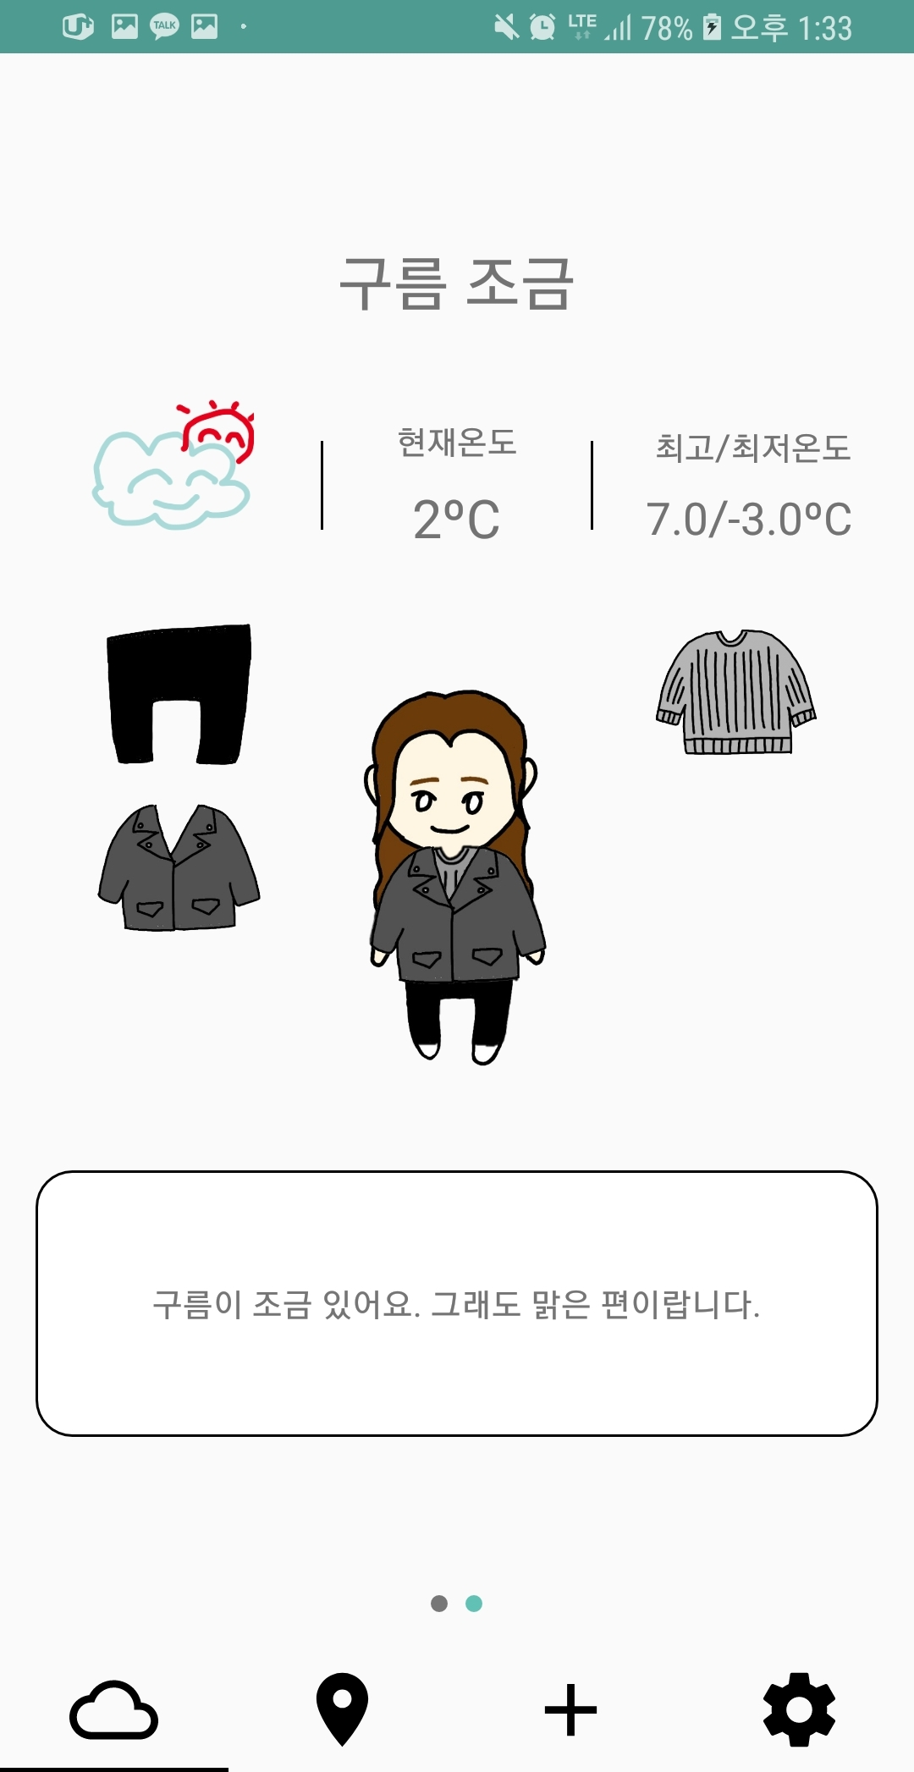
옷 추천
-> 달라진 옷 추천

Slide 32
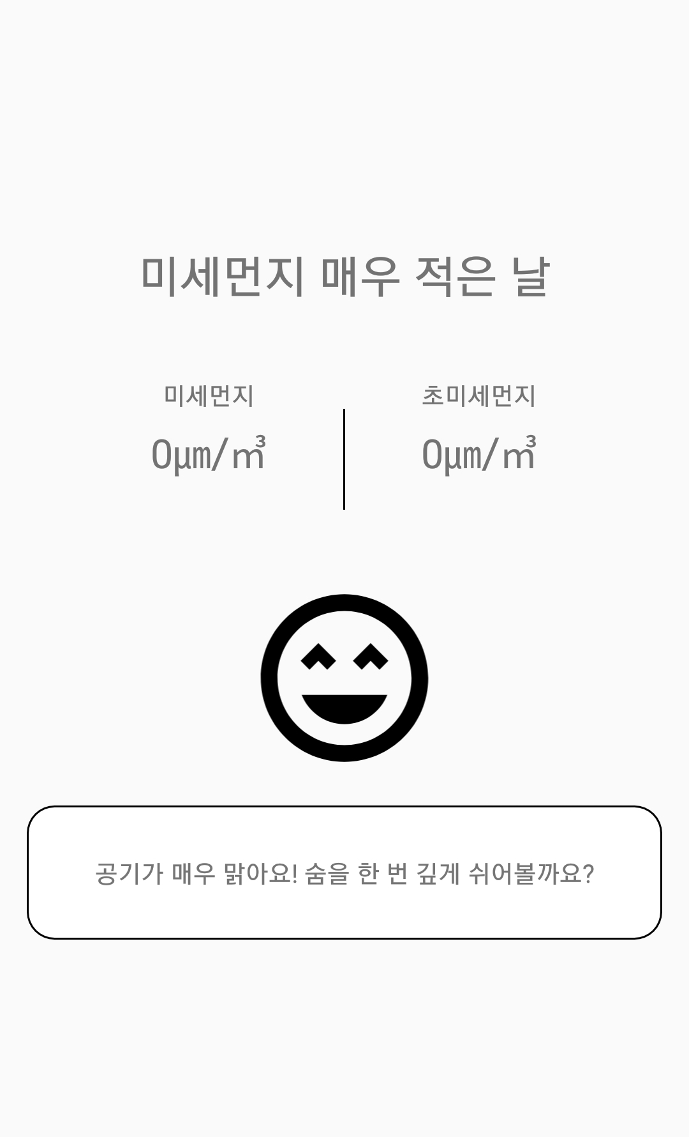
미세먼지 및 초미세먼지

Slide 33
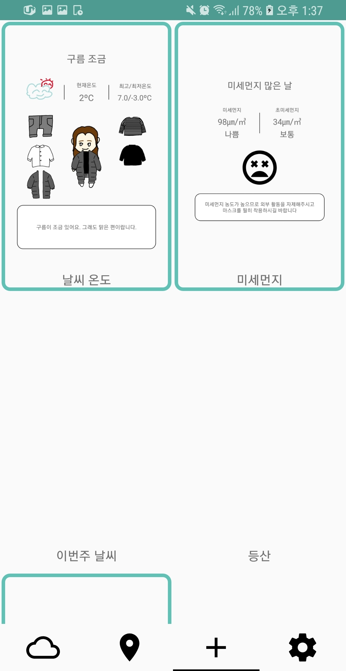
편집

Slide 34
마치며
나날의 앞으로의 계획은?

Slide 35
앞으로의 계획
정보 제공 대상
추가 기능
첫번째
두번째
세번째
날씨 요소
선택의 폭 증가
개인화를 위한
데이터 수집 / 처리 과정
간편화

Slide 36
REPOSITORY
https://github.com/CLUG-kr/nanal

Slide 37
나만의 날씨 - 나날
Q & A

Slide 38
나만의 날씨 - 나날
감사합니다

